Slide 1

Cáncer en la Mujer
Dra. Odette Martínez

Slide 2
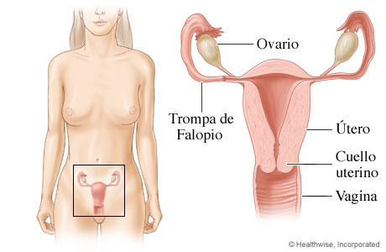

Slide 3
Cáncer de Cuello de Útero
Es uno de los 5 tipos de cáncer prevenibles que más muertes prematuras genera y la segunda causa de muerte por cáncer en mujeres en el ecuador
La etiología más probable es por una infección crónica y no tratada por el virus del papiloma humano, un virus extremadamente común que se trasmite por vía sexual, siendo los serotipos 16 y 18 los responsables del 70% de lesiones cancerígenas
En una paciente inmunocompetente estas cepas cancerígenas requieren alrededor de 15 a 20 años para convertirse en cáncer

Slide 4
Cáncer de Cuello de Útero
Esta patología es una de las que mejor evidencian la desigualdad de recursos económicos entre naciones, los países de bajos y medianos ingresos tienen el doble de incidencia y una tasa de mortalidad tres veces mayor a la de países de altos ingresos
En Ecuador esta enfermedad todavía representa una problemática importante de salud pública, afecta a mujeres en edad media que representan un número importante para el eje productivo de la economía del país y se está alejando cada vez más de las metas propuestas por la OMS

Slide 5
Cáncer de Cuello de Útero
A pesar de la implementación de políticas públicas, como la vacunación contra el VPH en niñas mayores 9 años y la garantía de gratuidad de pruebas como el papanicolaou, no se refleja objetivamente la efectividad de estas intervenciones al momento de reducir los diagnósticos de cáncer invasor e in situ, puesto que hay un aumento en los casos de cáncer de cérvix invasor en comparación con el in situ

Slide 6
Cáncer de Cuello de Útero
90-70-90 ?

Slide 7
Cáncer de Cuello de Útero
En el 2020 la Organización Mundial de la Salud publicó la estrategia 90-70-90 para erradicar el cáncer de cérvix a nivel mundial para el año 2030
Esta consiste en vacunar al 90% de las niñas antes de cumplir 15 años, realizar una prueba molecular para detección de VPH al 70% de mujeres antes de los 35 años y después de cumplir 45 años, y como último objetivo, tratar al 90% de pacientes diagnósticadas con cáncer de cérvix oportunamente

Slide 8
Cáncer de Cuello de Útero
Causas
Infección por HPV: El VPH 16 y el VPH 18 son dos tipos de VPH de riesgo alto los que causan el 70 % de los cánceres de cuello uterino en el mundo

Slide 9
Cáncer de Cuello de Útero
El VPH es un grupo de más de 200 virus; algunos de estos se transmiten por las relaciones sexuales vaginales, anales u orales. Hay dos grupos de VPH de transmisión sexual de riesgo bajo y de riesgo alto.
Los VPH de riesgo alto causan varios tipos de cáncer
Hay alrededor de 12 tipos de VPH de riesgo alto: 16, 18, 31, 33, 35, 39, 45, 51, 52, 56, 58 y 59
Dos de ellos, el VPH 16 y el VPH 18, causan la mayoría de los cánceres relacionados con el VPH.
Los tipos de VPH de riesgo bajo rara vez causan cáncer, aunque algunos tipos de VPH de riesgo bajo pueden causar verrugas en los genitales, el ano, la boca o la garganta, o en la zona que los rodea

Slide 10
Cáncer de Cuello de Útero
Factores que aumentan el riesgo de que una infección por el VPH cause cáncer
1.- Inmunosupresión
2.- Cigarrillos
3.- Obesidad
4.- Factores Reproductivos

Slide 11
Cáncer de Cuello de Útero
Estadiamiento
1.- Examen Físico
2.- Estudios de Imágenes
3.- Estudios de Medicina Nuclear

Slide 12
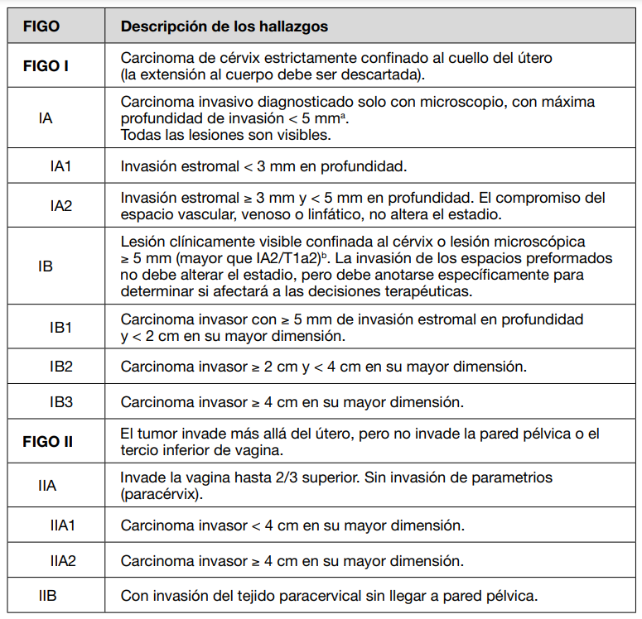

Slide 13
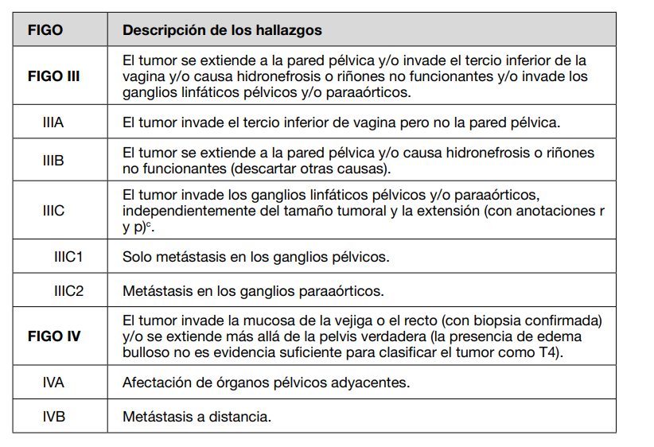

Slide 14
Cáncer de Cuello de Útero
Prevención
Vacunarse entre los 9 y los 14 años es una forma altamente eficaz de prevenir infecciones por VPH, el cáncer cervicouterino y otros cánceres relacionados con el VPH
El cribado a partir del inicio de las relaciones sexuales permite detectar lesiones cervicouterinas que, cuando se tratan, previenen el cáncer de cuello uterino.
Cuando se presenten síntomas o se manifiesten preocupaciones, a cualquier edad, la detección precoz seguida de un tratamiento rápido y de calidad puede curar el cáncer de cuello uterino.

Slide 15
Cáncer de Cuello de Útero
Tratamiento Onco-específico
Etapa Ia – Cirugía
Etapa Ib – Cirugía más adyuvancia con Radiotepia Concurrente
Etapa II y IIIa – Radioterapia Concurrente con intensión curativa e Inmunoterapia
Etapa IIIb y IIIc– Radioterapia concurrente e Inmunoterapia e Inmunoterapia
Etapa IVa – Radioterapia Concurrente con intensión paliativa e Inmunoterapia
Etapa IVb – Quimioterapia y/o Radioterapia con intensión paliativa

Slide 16
Cáncer de Cuello de Útero
Avastin o Bevacizumab
Es un anticuerpo monoclonal que se une e inhibe la actividad del factor de crecimiento endotelial vascular, VEGF. Esto evita que el VEGF interactúe con su receptor en las células endoteliales e inhibe la formación de nuevos vasos sanguíneos, lo que hace más lento el crecimiento del tejido particular
En esencia, destruye los tumores al cortar la irrigación de sangre

Slide 17
Cáncer de Cuello de Útero
Inmunoterapia
Inhibidores de la PD-1 y la PD-L1
El pembrolizumab, Keytruda es un medicamento dirigido a la PD-1, una proteína de punto de control en las células del sistema inmunitario referidas como células T
Normalmente la PD-1 ayuda a impedir que las células T ataquen a otras células en el cuerpo, incluyendo algunas células cancerosas
Al bloquear la PD-1, este medicamento refuerza la respuesta inmunitaria contra las células cancerosas
Esto puede disminuir el tamaño de algunos tumores o desacelerar su crecimiento

Slide 18
Cáncer de Cuello de Útero
Otros
El nivolumab
El cemiplimab

Slide 19
Cáncer de Endometrio

Slide 20
Cáncer de Endometrio
Incidencia
Cáncer ginecológico más frecuente en países desarrollados
  Representa el 4% de todos los cánceres en mujeres a nivel mundial
Edad de presentación:
  Más común en mujeres postmenopáusicas
  Pico de incidencia: 60-70 años
En países en vías de desarrollo, la incidencia es menor pero está en aumento debido a la adopción de estilos de vida occidentales

Slide 21
Histología
Los tumores de endometrio se clasifican según su histología:
Adenocarcinoma endometrioide (el más frecuente, 80-85% de los casos).
Carcinoma seroso (más agresivo).
Carcinoma de células claras.
Sarcomas uterinos (menos frecuentes).

Slide 22
Factores de Riesgo
Edad avanzada (mayor incidencia entre 50 y 70 años).
Exposición a estrógenos sin oposición:
Terapia hormonal sustitutiva con estrógenos.
Menopausia tardía o menarquia temprana.
Obesidad (asociada con hiperplasia endometrial).
Síndrome de ovario poliquístico (SOP).
Diabetes mellitus.
Antecedentes familiares de cáncer de endometrio, ovario o colon (síndrome de Lynch).
Hiperplasia endometrial atípica.

Slide 23
Síntomas Clínicos
Los síntomas más comunes en la presentación del tumor de endometrio incluyen:
Sangrado uterino anormal:
  Sangrado postmenopáusico (el signo más frecuente y temprano en mujeres mayores).
  Sangrado menstrual irregular en mujeres premenopáusicas.
Flujo vaginal anormal:
  Puede ser acuoso, teñido de sangre o tener mal olor en etapas avanzadas.
Dolor pélvico:
  Generalmente en etapas más avanzadas.
Disuria, hematuria o dolor durante la micción:
  Si hay invasión del tracto urinario.
Pérdida de peso no explicada:
  En etapas avanzadas o con metástasis.

Slide 24
Diagnóstico
Ultrasonido transvaginal (UTV):
  Evalúa el grosor del endometrio (>4 mm en mujeres postmenopáusicas es sospechoso)
Biopsia de endometrio:
  Procedimiento estándar para confirmar el diagnóstico
Histeroscopia:
  Permite visualización directa del endometrio y obtención de muestras
TAC, RMN o PET-CT:
  Se usan para evaluar la extensión de la enfermedad

Slide 25
Etapa I: Tumor confinado al útero.
Etapa II: Invasión cervical.
Etapa III: Extensión local o regional (serosa, anexos, vagina, ganglios linfáticos).
Etapa IV: Metástasis a órganos distantes (pulmones, hígado, hueso).

Slide 26
Tarea
Realice una investigación sobre los avances del tratamiento del aparato reproductor femenino en ecuador y en el mundo. Haga énfasis en la terapia personalizada biomolecular

Slide 27
TUMOR DE OVARIO: Estudio independiente

